Slide 1
A Novel Distribution-Embedded Neural Network for Sensor-Based Activity Recognition
IJCAI-19
Hangwei Qian1;2;3 , Sinno Jialin Pan1 , Bingshui Da1 and Chunyan Miao1;2

Slide 2
问题
不同域所构成的分布不同，各分布的数字特征不一样。
本文借助了最大均值差异，计算不同分布上的数值的距离
如果两个随机变量的的任意阶矩都相同的话，那么这两个随机变量的分布一致。若两个随机变量的分布不相同，那么使得两个分布之间差距最大的那个矩被用来作为度量两个随机变量距离的标准

Slide 3
前提
如果两个随机变量的的任意阶矩都相同的话，那么这两个随机变量的分布一致。若两个随机变量的分布不相同，那么使得两个分布之间差距最大的那个矩被用来作为度量两个随机变量距离的标准

Slide 4
知识点
Maximum Mean Discrepancy 最大均值差异
RKHS
核函数-核均值嵌入
Hilbert空间
线性算子

Slide 5
Semi-Supervised Convolutional Neural Networks for Human Activity Recognition
2017 IEEE International Conference on Big Data (BIGDATA)

Slide 6
半监督入门文
半监督约束了实验流程，与实验方法弱相关
满足聚类假设和平滑假设，此处无流形假设
按流程分为有监督和无监督部分，训练流程可以是端到端
按数据种类分为有标签和无标签
按推断方式分为目标域可见与不可见

Slide 7
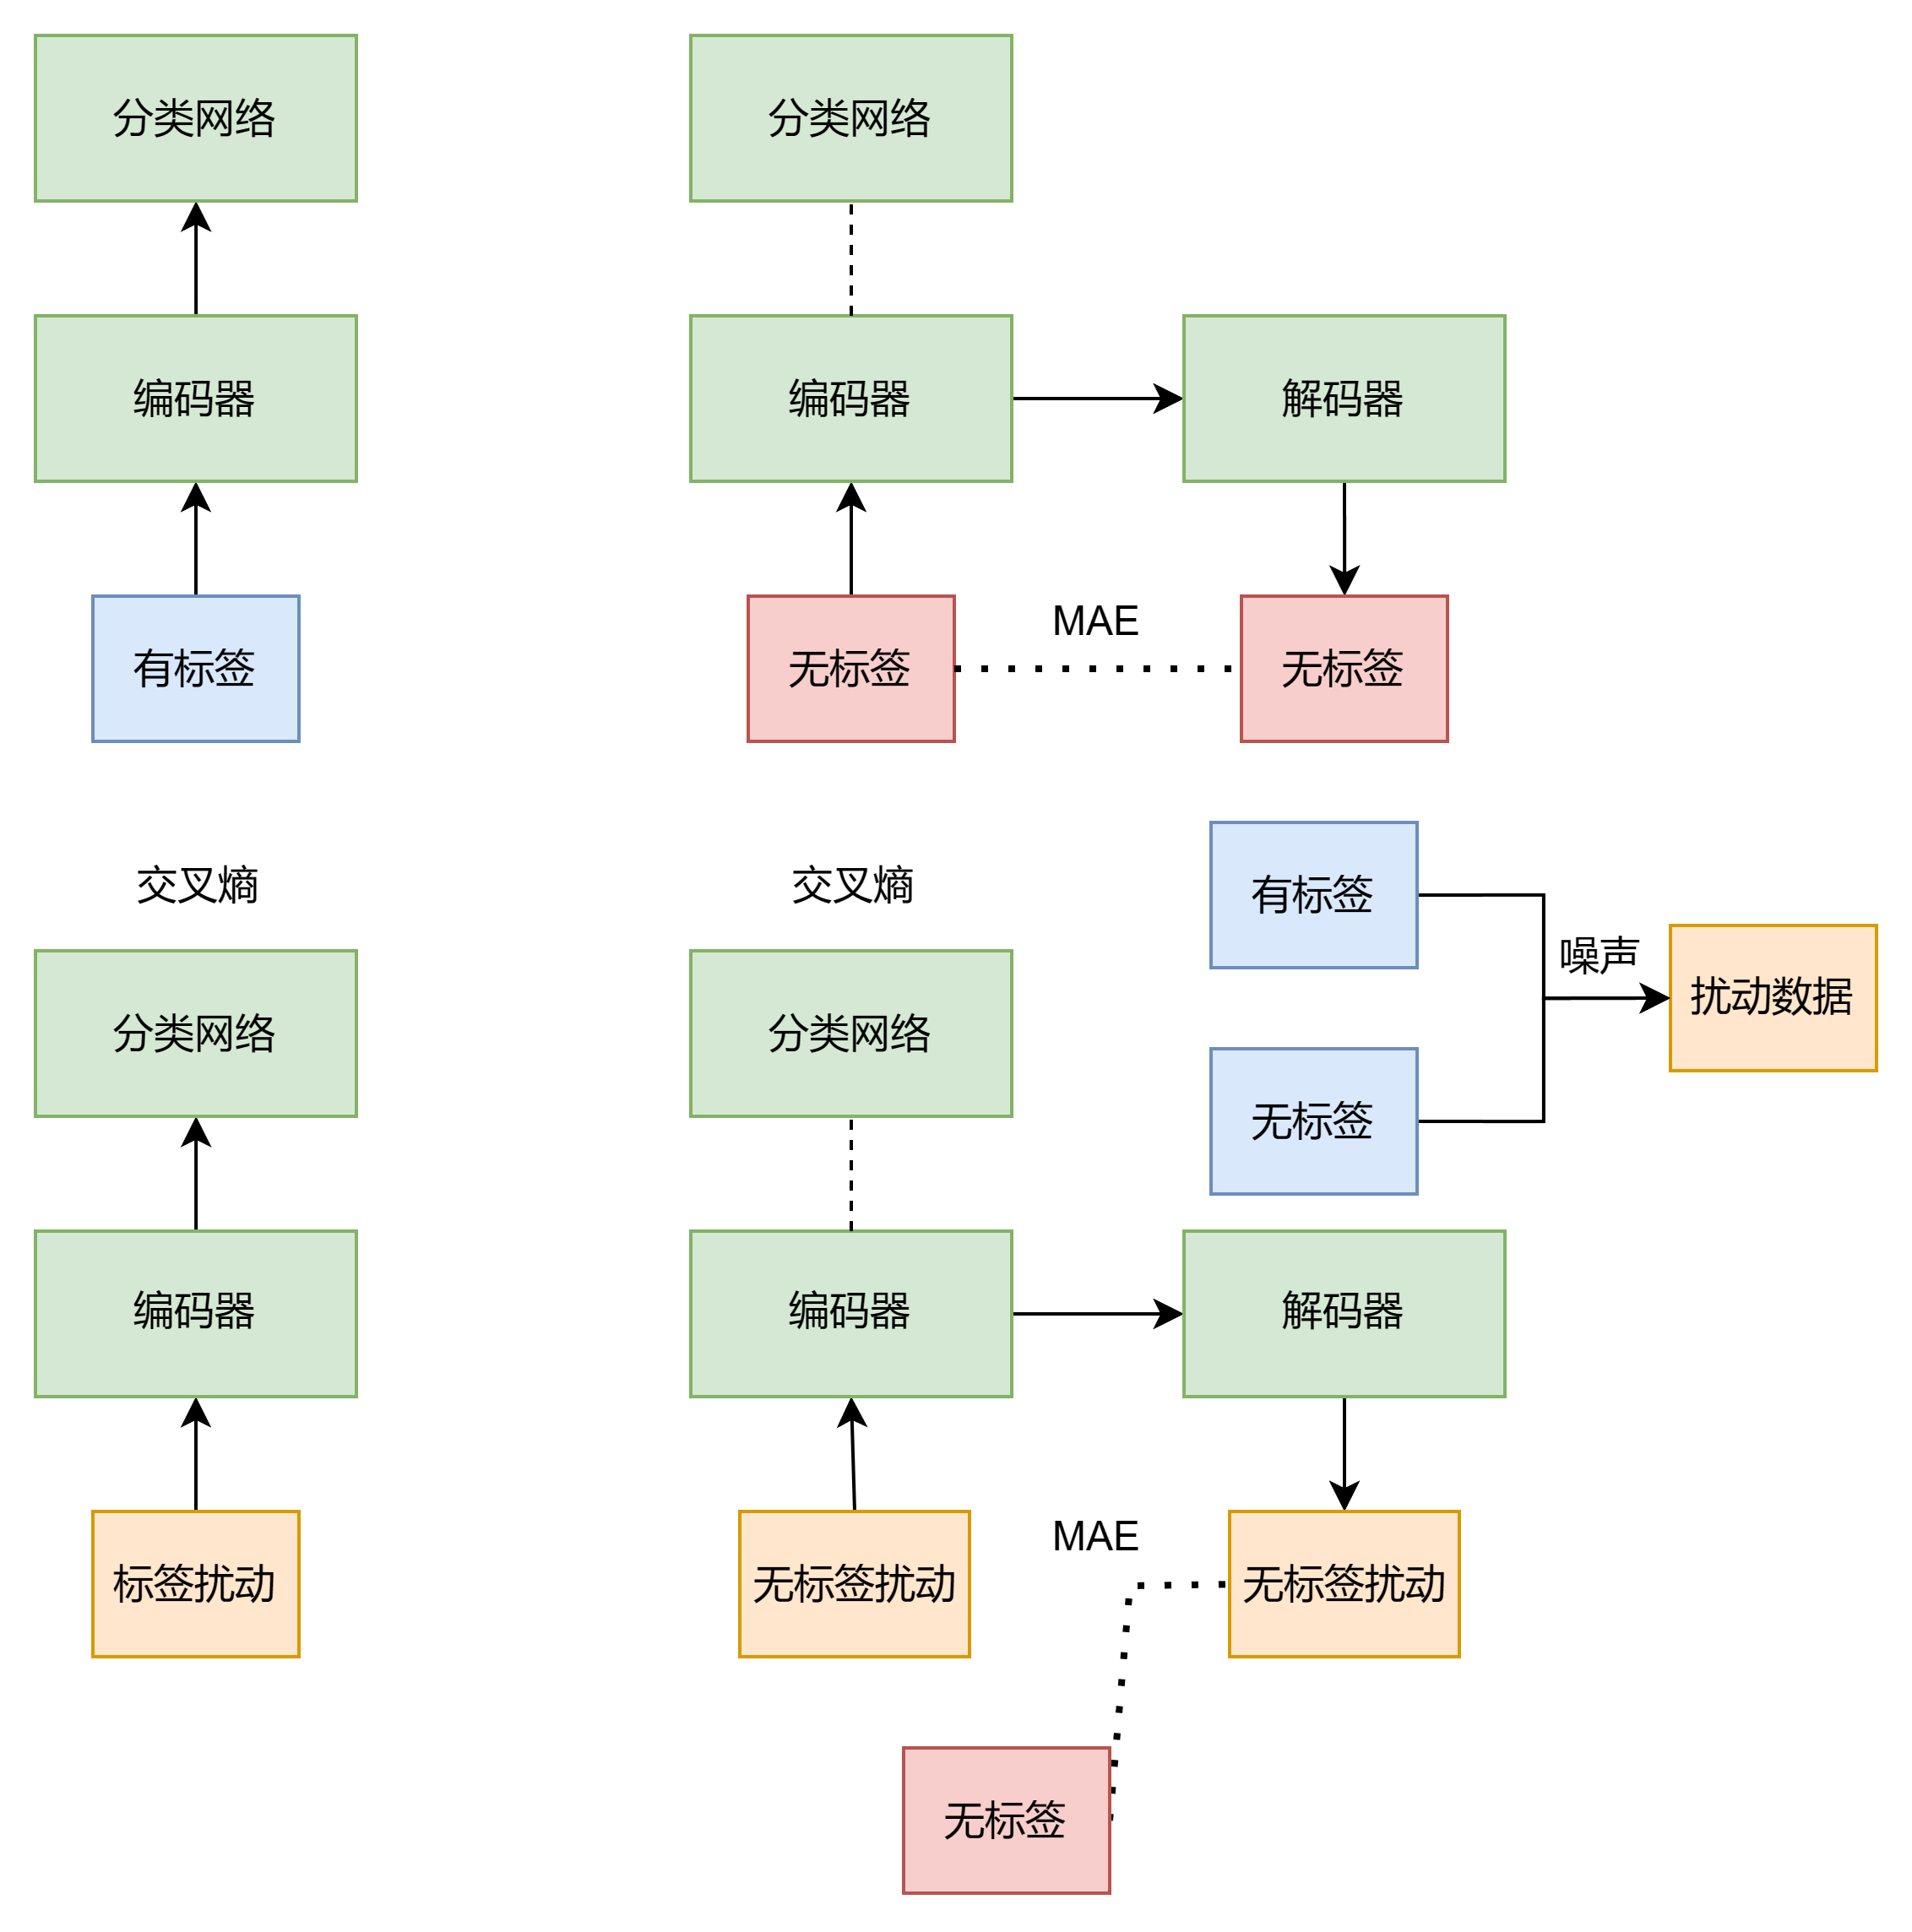
训练流程
编码解码均为神经网络
无标签数据用于优化编码隐向量表示
使用噪声的因为平滑假设

Slide 8
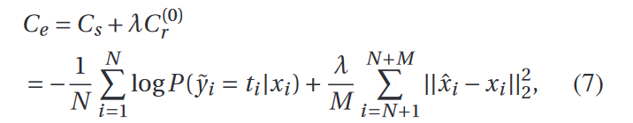
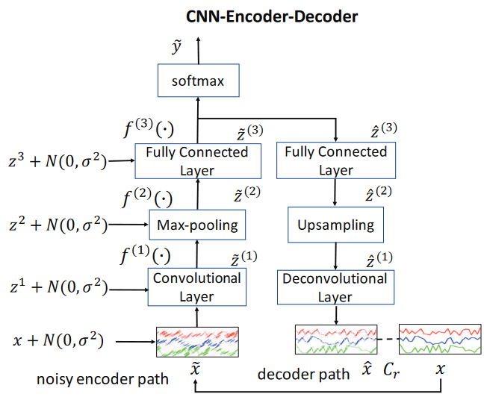
网络结构
Baseline比较古老，论文的后面部分就不介绍了

